Slide 1
Шевелева Е.А.
МБОУ СОШ № 22

Slide 2
С праздником!

Slide 4
Мама

Slide 6
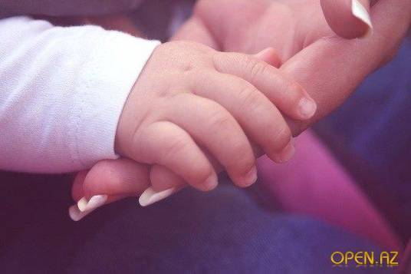

Slide 7
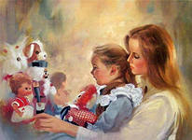

Slide 8
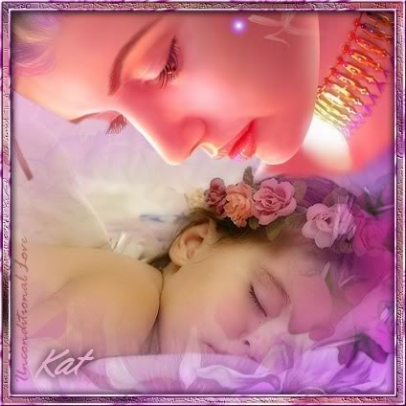

Slide 9
